Slide 1
Как собирались данные о населении в годы Великой отечественной войны и в послевоенный период ( 1941 - 1958 г.)
И.И. Елисеева
чл.-корр. РАН, д.э.н., профессор кафедры статистики и эконометрики СПбГЭУ /
СИ РАН-филиал ФНИСЦ РАН,
Н.Ю. Черепенина
Центральный государственный архив Санкт-Петербурга
28 ноября 2023 г.
Москва

Slide 2
Переписи населения в России (Росстат), 2013, 2022 гг.

Slide 3
Перепись 1939 г.
По переписи населения 1939 г. численность населения составила 170,6 млн чел. (на 17.01.1939 г.).
Городское население – 33%.
Лозунги:
-«Долг каждого гражданина пройти перепись и дать правильные ответы на все вопросы переписного листа»;
- «Любой из заполненных переписных листов будет краткой и яркой повестью о жизни замечательных советских людей».

Slide 4
Количество выданных продовольственных карточек (тыс.)
По данным статистического сборника «Народное хозяйство СССР в Великой Отечественной войне 1941–1945 гг.», подготовленного под грифом «Совершенно секретно» в качестве Приложения к еже" недельному Статистическому бюллетеню ЦСУ СССР № 41 (540) от 11 ноября 1959 г. (см.: РГАЭ, ф. 1562, оп. 41, д. 239, л. 222). Цит. Савченко П.В., Блесков Д.А. Государственная система снабжения населения в годы Великой Отечественной войны // Вестник экономической безопасности. 2010. №8.

Slide 6
Состояние железнодорожного транспорта
Поставка в 1940 г. новых паровозов составила 68,5% от плана, пассажирских вагонов – 47,6%, товарных вагонов в зависимости от их типа от 32 до 80%. В целом план модернизации подвижного состава был выполнен на 40%.
Накануне Великой Отечественной войны 60% пассажирского парка приходилось на вагоны, построенные еще до 1914 г. В 1940 г. на железных дорогах СССР находились в эксплуатации грузовые вагоны постройки до 1883 г. Их возраст, следовательно, превышал 57 лет, тогда как средний срок службы грузового вагона составлял 45 лет.

Slide 7
А. Блок. На железной дороге, 1910
Вагоны шли привычной линией,
Подрагивали и скрипели;
Молчали желтые и синие;
В зеленых плакали и пели.

Slide 8
Обновление парка
В целях пополнения парка паровозов Народный комиссариат путей сообщения принял решение о заказе паровозов в США.
В 1943-1944 гг. поступило 197 паровозов мощностью около 1000 л.с. В 1944-1946 гг. поступило 2047 паровозов, мощность которых в два раза превышала ранее полученную.
Кроме того, в это же время из США прибыло 98 тепловозов.

Slide 9
Состояние в 1942 г.
Наиболее трудным для железных дорог был 1942 г. Была оккупирована огромная территория страны, где до войны проживало около 40% всего населения СССР. С мая 1941 до сентябрь 1942 г. действующая железнодорожная сеть сократилась с 106,1 тыс. км до 61,8 тыс. км. Парк паровозов уменьшился на 14%, а товарных вагонов – на 21%.
Источник: ЦА МПС. Ф. 33-а. Оп.1. Д.4. Д.203; Д.74. Л.8.

Slide 10
Эксплуатационная длина железных дорог МПС на конец года

Slide 11
Перевозки грузов железнодорожным транспортом МПС

Slide 12
Перевозки пассажиров железнодорожным транспортом МПС

Slide 13
Учеты населения
1. Приказ Наркомата торговли СССР от 22.08.1941 г. «О введении карточек…»
2. Учет городского населения по состоянию на 20.02.1945 г. по распоряжению СНК СССР 26.12.1944 г.
3. Учет сельского населения по состоянию на 1.01.1947 г.
4. 16.11.1947 г. распоряжение Совмина СССР а) о проведении и разработки списков избирателей, проживающих в городах, б) о проведении учета детей и молодежи до 18 лет.
5. Составление списков избирателей для проведения выборов в Верховный совет СССР в феврале 1950 г. и июле 1954 г.
6. Учет детей и молодежи на 1.04.1954 г. (0-17 лет).

Slide 14
Решение о проведении Всесоюзной переписи 1959 г.
Коллегия ЦСУ СССР 2.08.1956 г.
19.11.1956 г. предложение ЦСУ о проведении ВПН было вынесено на рассмотрение СМ СССР.
2.02.1957 г. решение СМ СССР о проведении ВПН.
5.05.1958 г. публикация официального Постановления СМ СССР о проведении ВПН.
4-8.07.1957 г. Всесоюзное совещание статистиков для обсуждения ВПН.

Slide 15
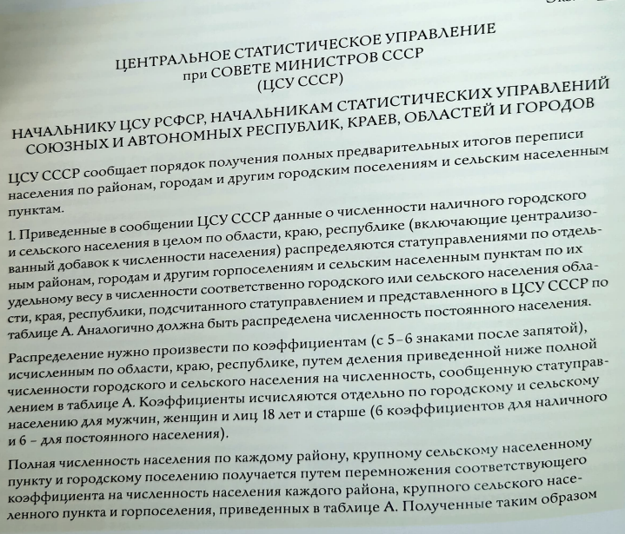
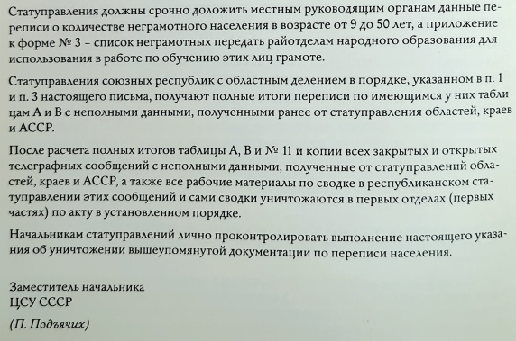

Slide 16
Итоги Всесоюзной переписи населения 1959 г., СССР, тыс. чел.
Источник: Итоги Всесоюзной переписи населения 1959 г. СССР. М., 1962. С.17

Slide 17
Возрастная структура населения СССР по данным переписи 1959 г.
Возраст, лет | 0-9 | 10-19 | 20-29 | 30-39 | 40-49 | 50-54 | 55-59 | 60 и старше
В процентах | 22,2 | 15,2 | 18,4 | 14,7 | 10,9 | 5,0 | 4,2 | 9,4

Slide 18
Благодарю за внимание!

